Slide 1
TECNOLOGÍAS WEB-HTML

Slide 2

¿QUÉ ES HTML5?
HTML5 es el Lenguaje de Marcas de Hipertexto versión 5.
HTML es un lenguaje de marcas de hipertexto, permite crear archivos web que serán servidos o entregados por un servidor web y enviados a un cliente (browser o navegador) el cual interpretará las instrucciones del lenguaje y mostrará el resultado por pantalla u otro medio.

Slide 3
¿QUÉ ES HTML5?
HTML5 implementa un conjunto de mejoras, entre las cuales podemos mencionar las siguientes:
Permite describir con mayor precisión cuál es su contenido.
Permite comunicarse con el servidor de formas nuevas e innovadoras.
Permite a las páginas web almacenar datos localmente en el lado del cliente y operar sin conexión de manera más eficiente.
Nos otorga un excelente soporte para utilizar contenido multimedia como lo son audio y video nativamente.

Slide 4
¿QUÉ ES HTML5?
Proporciona una amplia gama de nuevas características que se ocupan de los gráficos vectoriales escalables (SVG) y la opción de dibujar en canvas.
Proporciona una mayor optimización de la velocidad y un mejor uso del hardware.
Proporciona APIs para el uso de varios componentes internos de entrada y salida de nuestro dispositivo.
Nos ofrece una nueva gran variedad de opciones para hacer diseños más sofisticados.

Slide 5
ESTRUCTURA DE UN
DOCUMENTO HTML
HTML5 está compuesto por un conjunto de etiquetas, marcas o tags. Cada una de estas marcas tiene un significado que es conocido por el navegador. Estas etiquetas son interpretadas por el navegador y este realiza una acción específica sobre un contenido.
Existen etiquetas que permiten dar formato, otras que definen un comportamiento, otras que son semánticas, es decir le dan sentido al contenido.

Slide 6
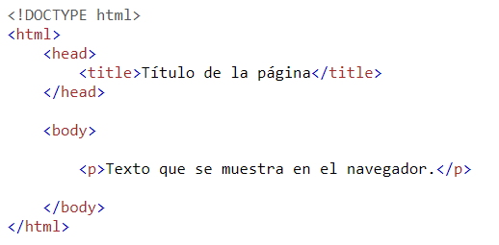
ESTRUCTURA DE UN
DOCUMENTO HTML
Toda página, independiente de su finalidad, tiene una estructura de etiquetas estándar. Sobre esta base se desarrollan las diferentes intenciones de funcionalidad. A continuación, se muestran las etiquetas que componen esta estructura básica:

Slide 7
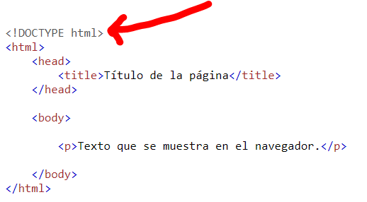
ESTRUCTURA DE UN
DOCUMENTO HTML
La DTD (Document Type Definition) es el encargado de definir la estructura de sintaxis del documento de marcas. En HTML 5 se establece mediante: <!DOCTYPE html>

Slide 8
ESTRUCTURA DE UN
DOCUMENTO HTML
Un documento HTML5 tiene una estructura estándar, esta se muestra en la figura de la derecha. Esta estructura tiene en su primera línea un DTD (<!DOCTYPE html>), luego inicia con <html> y la última línea cierra con </html>.
Luego hay dos áreas: Head y Body. Ambas se inician y finalizan.
Algo muy importante es que este documento se debe grabar con la extensión .html
<!DOCTYPE html>
<html>
<head>
<!-- cuerpo -->
</head>
<body>
<!-- cuerpo -->
</body>
</html>

Slide 9
ESTRUCTURA DE UN
DOCUMENTO HTML
<head>: En esta área realizaremos diversas configuraciones de la página, por ejemplo: Agregar un título de la página a la etiqueta del navegador, configurar el set de caracteres, metadatos, etc.
<head>
<title>Formulario de Ingreso</title>
<meta charset="utf-8">
<meta name="author" content=“formulario">
</head>
Notes:
https://developer.mozilla.org/es/docs/Learn/HTML/Introduction_to_HTML/The_head_metadata_in_HTML

Slide 10
ESTRUCTURA DE UN
DOCUMENTO HTML
<body>: En esta área realizaremos el diseño de la página mediante el uso de diferentes tag, por ejemplo:
<body>
<h1>Formulario de Ingreso</h1>
<br>
</body>

Slide 11
PGY3121
Programación Web

